Slide 1
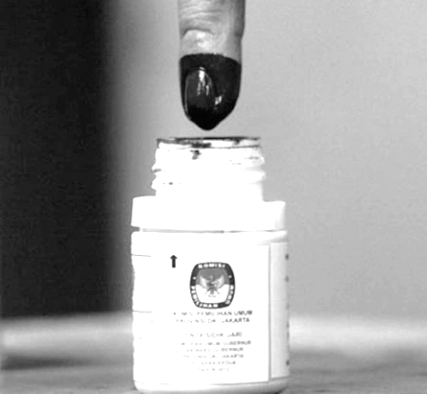
SOSIALISASI
KAMPANYE
PEMILU
Ratna Dewi Pettalolo
Koordinator Divisi Penindakan
Bawaslu RI

Slide 2
PENGANTAR
01
02
PENYELESAIAN SENGKETA
03
PENANGANAN PELANGGARAN
04
APA ITU KAMPANYE?
SIAPA SAJA YANG DAPAT TERLIBAT DI DALAM KAMPANYE
05
MATERI DAN METODE KAMPANYE, SERTA PENGAWASANNYA
06
07
LARANGAN DALAM KAMPANYE KAMPANYE
08
SANKSI PIDANA

Slide 3
pengantar
0 1
0 1

Slide 4
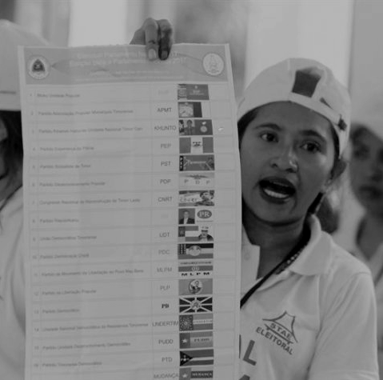
Tugas Bawaslu
dalam Kampanye Pemilu
Pencegahan sosialisasi peraturan, pemetaan potensi kerawanan, supervisi, koordinasi antar lembaga, dan peningkatan partisipasi masyarakat
Pengawasan pengawasan pelaksanaan tahapan Pemilu dan larangan dalam pelaksanaan Pemilu
Penindakan melakukan penindakan terhadap pelanggaran kampanye

Slide 5
“
Bawaslu, Bawaslu Provinsi, Bawaslu Kabupaten/Kota, dan Panwaslu Kecamatan dibantu oleh Panwaslu Desa/Kelurahan dan Pengawas TPS dalam melakukan pengawasan.
Strategi pengawasan.
Menentukan fokus dan strategi pengawasan
Pengawasan langsung
Koordinasi dan konsolidasi pemangku kepentingan
Melakukan investigasi
Pengawasan partisipatif
Pemetaan kerawanan

Slide 6
penyelesaian sengketa
0 2
0 2

Slide 7
Ruang Lingkup Sengketa Proses Pemilu meliputi sengketa antarpeserta Pemilu dan sengketa antara peserta Pemilu dengan Penyelenggara Pemilu.
(Pasal 466 UU 7/2017)

Slide 8
Objek Sengketa meliputi Keputusan KPU, KPU Provinsi, atau KPU Kabupaten Kota.
Keputusan tersebut dalam bentuk Surat Keputusan (SK) atau Berita Acara
(Pasal 4 Perbawaslu 18/2018)

Slide 9
verifikasi permohonan
adjudikasi
menerima permohonan
mediasi Dalam hal mediasi berhasil maka tidak perlu dilanjutkan ke proses adjudikasi.
memutus penyelesaian sengketa proses pemilu
Jangka waktu penyelesaian sengketa adalah 12 hari kerja terhitung sejak permohonan diregistrasi hingga dibacakannya putusan.

Slide 10
penanganan pelanggaran
0 3
0 3

Slide 11
Sumber Dugaan Pelanggaran
berasal dari hasil pengawasan (Form A)
tidak ada kajian awal
syarat & jenis pelanggaran sudah ditentukan
ditetapkan dalam rapat pleno (Form B2)
Ps. 454 UU 7/2017 dan Ps. 2 ayat (1) Perbawaslu 7 Tahun 2018
temuan
laporan
Laporan langsung (Form B1) oleh:
WNI yang punya hak pilih
Peserta Pemilu
Pemantau Pemilu
Kepada Bawaslu, Bawaslu Provinsi, Bawaslu Kabupaten/Kota, Panwaslu Kecamatan, Panwaslu Kelurahan/Desa, dan Pengawas TPS pada setiap tahapan penyelenggaraan Pemilu.
Diberi nomor laporan Waktu melengkapi laporan 3 hari
Kajian awal (2 hari sejak laporan diterima)
Keterpenuhan syarat formil & materil

Slide 12
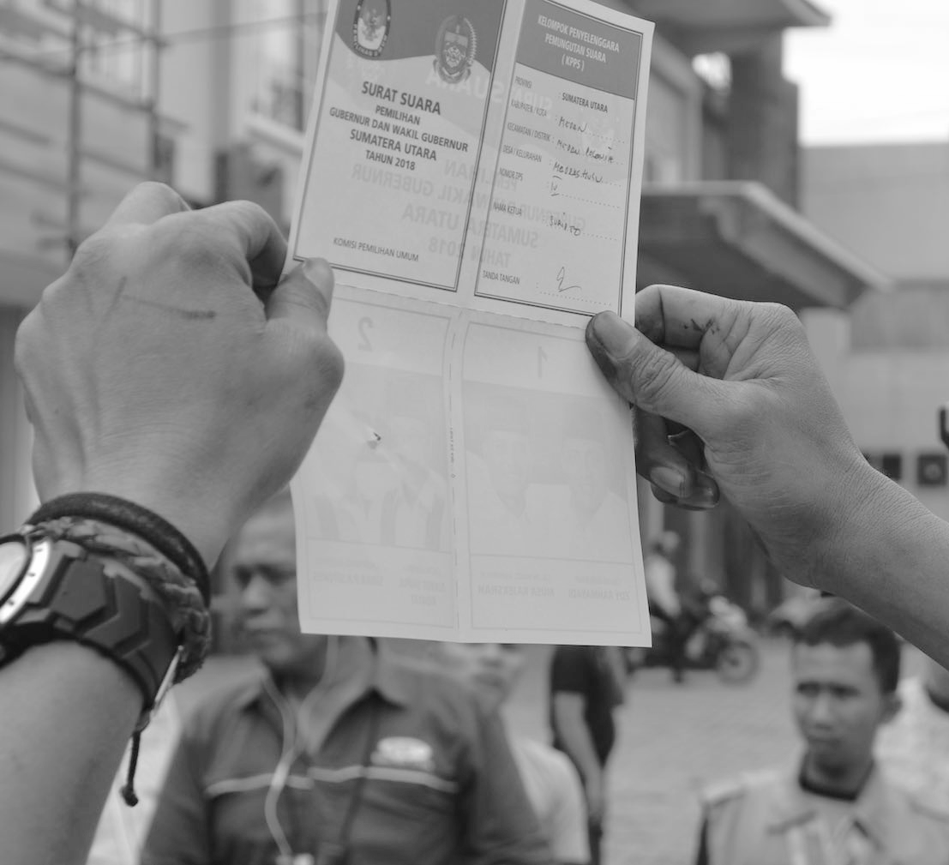
Jenis Pelanggaran
(Ps. 454 ayat (5) dan ayat (6) UU 7/2017)
pelanggaran administratif
tindak pidana Pemilu
pelanggaran kode etik Penyelenggara Pemilu
pelanggaran peraturan perundang-undangan lainnya

Slide 13
Pelanggaran Administratif
14 hari
Menerima temuan/laporan + kajian
Sidang Pemeriksaan
Pemeriksaan Pendahuluan
MEMUTUS
keterpenuhan syarat formil dan materiil
diteruskan ke sidang pemeriksaan/dihentikan
bukan pelanggaran non TSM
pelanggaran administrasi non TSM

Slide 14
apa itu kampanye?
0 4
0 4

Slide 15
Kampanye berdasarkan Undang-Undang Pemilu adalah kegiatan Peserta Pemilu atau pihak lain yang ditunjuk oleh Peserta Pemilu untuk meyakinkan Pemilih dengan menawarkan visi, misi, program dan/atau citra diri Peserta Pemilu.

Slide 16
logo/gambar partai politik dan nomor urut partai politik
citra diri.
(unsur citra diri bagi partai politik untuk Pemilu Anggota DPR dan DPRD)
72
+
gambar/foto dan nomor urut calon
(unsur citra diri bagi calon Anggota DPD)
gambar/foto paslon dan nomor urut paslon
nomor urut
tanda gambar
(unsur citra diri bagi partai politik untuk Pemilu Presiden dan Wakil Presiden)

Slide 17
23 SEPTEMBER 2018-13 APRIL 2019
23 SEPTEMBER 2018-13 APRIL 2019
Penyebaran bahan kampanye; pemasangan alat peraga; dan media sosial dapat memuat (1) tanda gambar/foto dan/atau (2) nomor urut peserta pemilu.

Slide 18
24 MARET 2019-13 APRIL 2019
24 MARET 2019-13 APRIL 2019
Kampanye dengan iklan media cetak, media elektronik, dan media internet dapat memuat (1) tanda gambar/foto dan/atau (2) nomor urut peserta pemilu.

Slide 19
Kampanye dengan iklan media cetak, media elektronik, dan media internet hanya dapat memuat (1) tanda gambar/foto atau (2) nomor urut peserta pemilu.
SEBELUM 24 MARET 2019
SEBELUM 24 MARET 2019

Slide 20
siapa sajakah yang dapat
terlibat dalam kampanye?
0 5
0 5

Slide 21
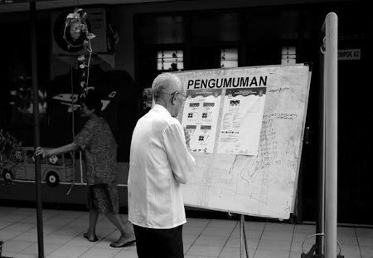
siapa saja yang dapat terlibat dalam kampanye?
Kampanye Capres dan Cawapres
Kampanye Capres dan Cawapres
Tim Kampanye
Pelaksana Kampanye
Paslon Presiden dan Wakil Presiden
Pengurus partai politik
Orang seorang
Organisasi penyelenggara kegiatan yang ditunjuk oleh Paslon
3. Petugas Kampanye

Slide 22
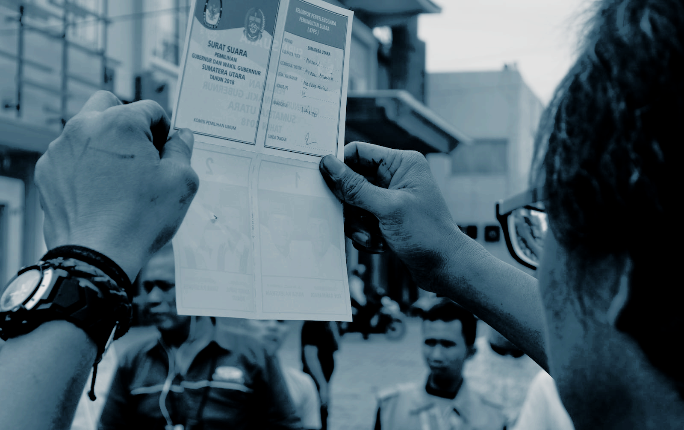
siapa saja yang dapat terlibat dalam kampanye?
Kampanye Calon Anggota DPR
dan DPRD
Kampanye Calon Anggota DPR
dan DPRD
Pelaksana Kampanye
Calon Anggota DPR atau DPRD
Pengurus partai politik
Juru kampanye
Orang seorang
Organisasi penyelenggara kegiatan yang ditunjuk oleh Calon Anggota DPR/DPRD
2. Petugas Kampanye

Slide 23
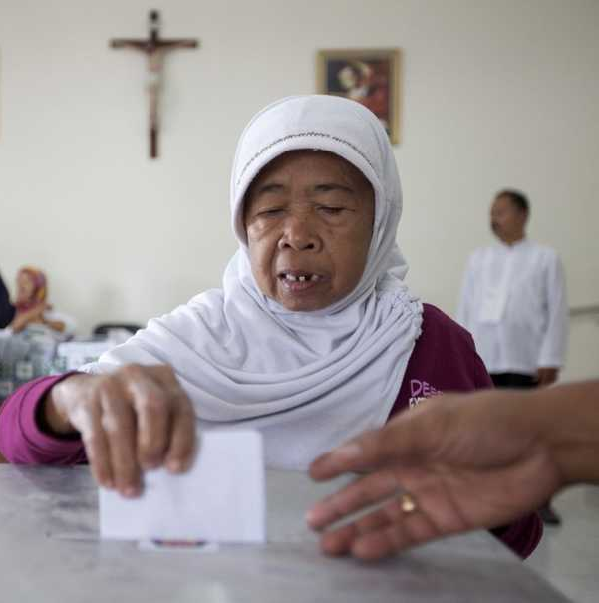
siapa saja yang dapat terlibat dalam kampanye?
Kampanye Calon Anggota DPD
Kampanye Calon Anggota DPD
Pelaksana Kampanye
Calon Anggota DPD
Juru kampanye
Orang seorang
Organisasi penyelenggara kegiatan yang ditunjuk oleh DPD

Slide 24
materi dan metode kampanye, serta pengawasannya
0 6
0 6

Slide 25
SOPAN
2. TERTIB
3. BIJAK & BERADAB
4. MENDIDIK
5. TIDAK PROVOKATIF
/
MATERI KAMPANYE
harus disampaikan dengan cara:

Slide 26
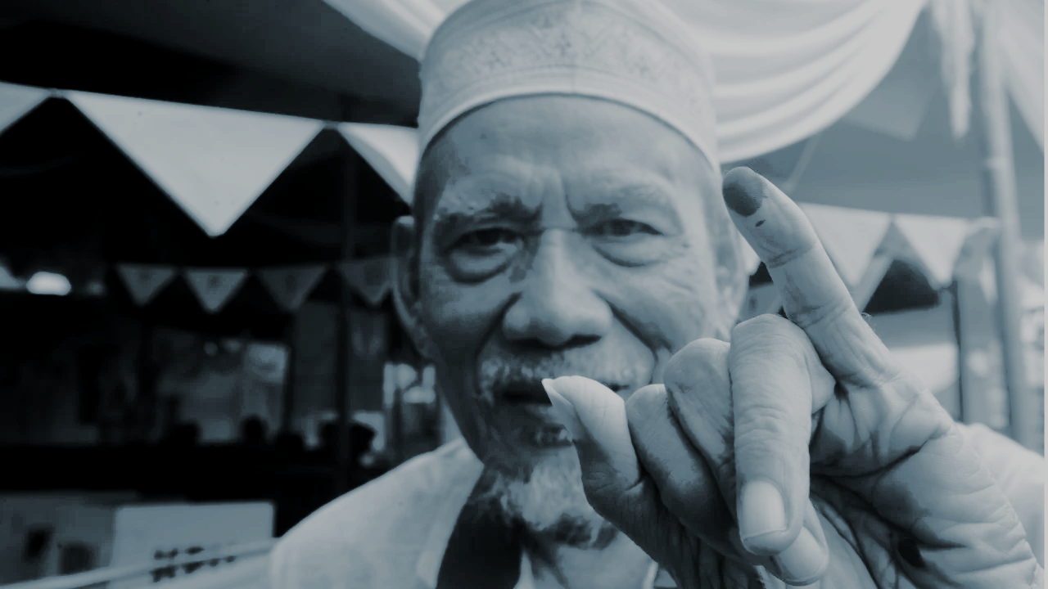
23 September 2018 - 13 April 2019
23 September 2018 - 13 April 2019
Pelaksanaan kampanye dengan metode:
pertemuan terbatas
tatap muka
penyebaran bahan kampanye
pemasangan APK
kampanye di media sosial
debat Paslon

Slide 27
(24 Maret 2018-13 April 2019)
21
21
pelaksanaan kampanye dengan metode iklan media massa cetak, elektronik, dan internet serta rapat umum dilaksanakan selama 21 hari dan berakhir sampai dengan dimulainya masa tenang.

Slide 28
&
PERTEMUAN TERBATAS
PERTEMUAN TATAP MUKA
Dilaksanakan oleh Peserta Pemilu
Dilaksanakan oleh Peserta Pemilu
Dilaksanakan di ruangan atau gedung tertutup
Dilaksanakan di ruangan; gedung terbuka/tertutup; atau di luar ruangan
Jumlah peserta:
Maks. 3.000 orang untuk tingkat nasional
Maks. 2.000 orang untuk tingkat provinsi
Maks. 1.000 orang untuk tingkat kab/kota
Jumlah peserta:
Jika dilaksanakan dalam ruangan, jumlah peserta tidak boleh melebihi kapasitas tempat duduk
Jika dilaksanakan di luar ruangan dapat dilakukan dengan kunjungan ke pasar, rumah warga, atau tempat umum lainnya

Slide 29
&
PERTEMUAN TERBATAS
PERTEMUAN TATAP MUKA
Menyampaikan STTP kepada aparat kepolisian dengan tembusan kepada KPU dan Bawaslu sesuai tingkatannya
Menyampaikan STTP kepada aparat kepolisian dengan tembusan kepada KPU dan Bawaslu sesuai tingkatannya
Atribut yang dapat dipasang:
bendera , tanda gambar, atau atribut peserta pemilu
Bahan kampanye
Atribut yang dapat dipasang:
APK dapat di pasang di halaman gedung/tempat pertemuan
Bahan kampanye

Slide 30
ada STTP
#2
#4
Tidak ada APK/Bahan Kampanye selain Peserta Pemilu ybs.
#6
tidak melebihi jumlah peserta
#1
#3
#5
pengawasan larangan dalam kampanye
tidak melibatkan pihak yang dilarang
ramah disabilitas
pengawasan pertemuan terbatas & pertemuan tatap muka?

Slide 31
Bahan
selebaran (maks. 8,25 cm x 21 cm)
Kampanye
brosur (terbuka 21 cm x 29,7 cm | terlipat 21 cm x 10 cm)
pamflet (maks. 21 cm x 29,7 cm)
poster (maks. 40 cm x 60 cm)
sesuai desain (minimal memuat visi, misi, dan program)
sesuai ukuran
nilai paling tinggi Rp 60.000,00
tidak dipasang di tempat yang dilarang UU (contoh: tempat pendidikan, fasilitas pemerintah, RS, dan tempat ibadah)
stiker (maks. 10 cm x 15 cm)
pakaian
penutup kepala
alat minum/makan
kalender
kartu nama
pin
alat tulis

Slide 32
ada STTP
#2
#4
Tidak ada APK/Bahan Kampanye selain Peserta Pemilu ybs.
#6
tidak melebihi batas waktu (09.00-18.00)
#1
#3
#5
pengawasan larangan dalam kampanye
tidak melibatkan pihak yang dilarang
ramah disabilitas
pengawasan rapat umum?

Slide 33
ALAT PERAGA KAMPANYE PESERTA PEMILU
1
2
3
videotron, baliho, billboard
umbul-umbul
spanduk
4 m x 7 m
1,5 m x 7 m
5 m x 7 m

Slide 34
APK DIFASILITASI KPU
KABUPATEN / KOTA
PROVINSI
10 buah @ Paslon
10 buah @ Parpol
16 buah @ Parpol
16 buah @ Paslon
10 buah @ DPD
16 buah @ Paslon
11 buah @ Parpol
5 buah @ DPD
BALIHO
SPANDUK
BALIHO

Slide 35
SESUAI DESAIN
2. SESUAI UKURAN
3. SESUAI JUMLAH
4. LARANGAN PEMASANGAN
Beberapa strategi pengawasan yang perlu untuk dilakukan oleh Pengawas:
/
PENGAWASAN APK

Slide 36
Alat Peraga Non APK dapat dibuat oleh peserta pemilu sepanjang:
Desain tidak berbeda dengan yang disampaikan pada KPU
Tidak dipasang di tempat yang dilarang Pemda
Tidak dipasang di tempat yang dilarang oleh UU
Mendapatkan izin pemilik tempat pemasangan
Mempertimbangkan estetika lingkungan
Berkoordinasi dengan Penyelenggara Pemilu dalam hal jumlah dan lokasi

Slide 37
Larangan dalam iklan kampanye:
materi iklan dalam bentuk berita/tayangan
melebihi jumlah spot/ durasi
menjual blocking time
“Pengawasan dilakukan bersama antara Bawaslu, KPU, Dewan Pers, dan KPI”
Iklan Kampanye.
10 spot paling lama 30 detik per stasiun televisi per hari
10 spot paling lama 60 detik per stasiun radio per hari
810 mm atau 1 hlm media cetak per hari
1 banner media jaringan per hari
1 spot paling lama 30 detik di media sosial
dilaksanakan 24 Maret-13 April 2019

Slide 38
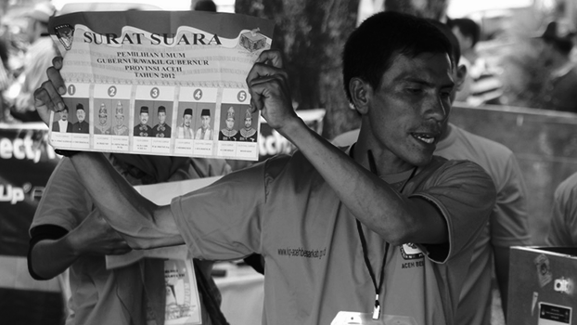
Beberapa Hal Lain terkait KAMPANYE
Branding Mobil Diperbolehkan untuk mobil pribadi atau milik partai dengan hanya logo partai
Materi lainnya diperbolehkan (Penjelasan Pasal 286) biaya/uang makan dan minum peserta kampanye, biaya uang transport peserta kampanye berdasarkan kewajaran dan kemahalan suatu daerah

Slide 39
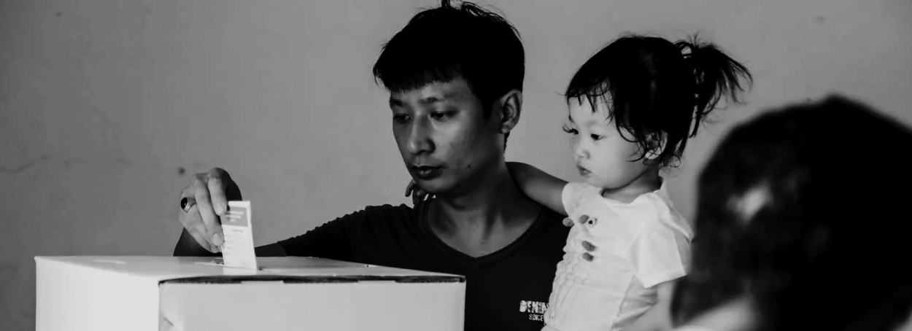
akun media sosial
akun media sosial
akun media sosial selain yang didaftarkan dapat dilakukan oleh peserta pemilu selama materi kampanye tidak memenuhi unsur larang kampanye (berdasarkan UU) atau tidak menghina suku, ras, agama, dan golongan

Slide 40
Pengawasan Cuti Kampanye Kepala Daerah dan Pejabat Negara
Pengawasan Cuti Kampanye Kepala Daerah dan Pejabat Negara
“Izin cuti diterima oleh KPU 3 hari sebelum pelaksanaan kegiatan kampanye.”
SANKSI ADMINISTRASI BAGI TIDAK MELAKUKAN CUTI KAMPANYE
Pemberian cuti dilakukan sesuai dengan tingkatan kecuali Menteri dan Pejabat setingkat Menteri Kepada Presiden Melalui MENSESNEG, Gubernur kepada KEMENDAGRI dengan tembusan kepada Presiden, Bupati dan Walikota kepada Gubernur dengan tembusan kepada KEMENDAGRI.
SANKSI PIDANA PENGGUNA FASILITAS (Ps. 521) Larangan penggunaan sarana dan fasiltas serta penggunaan wewennag dan progam

Slide 41
larangan dalam kampanye
0 6
0 6

Slide 42
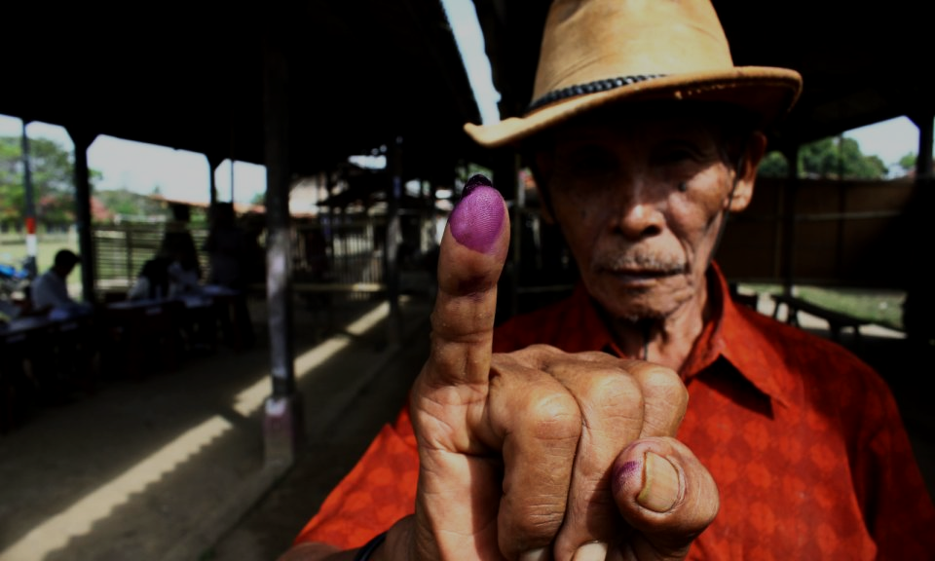
Larangan Kampanye (1)
Mempersoalkan Pancasila, UUD NRI 1945, dan NKRI
Melakukan kegiatan yang membahayakan keutuhan NKRI
Menghina SARA calon dan/atau Peserta Pemilu
Menghasut/mengadu domba perseorangan/masyarakat
Mengganggu ketertiban umum
Mengancam untuk melakukan Kekerasan atau menganjurkan penggunaan kekerasan

Slide 43
Larangan Kampanye (2)
Merusak dan/atau menghilangkan APK
Menggunakan fasilitias pemerintah, tempat ibadah, dan tempat pendidikan
Membawa/menggunakan tanda gambar dan/atau atribut selain dari tanda gambar dan/atau atribut Peserta Pemilu yang bersangkutan
Menjanjikan /memberikan uang atau materi lainnya kepada Peserta Kampanye

Slide 44
pejabat negara
pejabat struktural
pejabat fungsional dalam jabatan negeri
direksi, komisaris, dewan pengawas, dan karyawan badan usaha milik negara/badan usaha milik daerah, badan usaha milik desa, atau badan lain yang anggarannya bersumber dari keuangan negara
pejabat negara bukan anggota Partai Politik yang menjabat sebagai pimpinan di lembaga nonstruktural
ASN, dan pegawai honorer
anggota TNI dan anggota POLRI
kepala desa/lurah atau sebutan lain
perangkat desa/kelurahan atau sebutan lain
rukun tetangga dan rukun warga atau sebutan lain
anggota Badan Permusyawaratan Desa
Warga Negara Indonesia yang tidak memiliki hak memilih
dalam Kampanye dilarang untuk melibatkan:

Slide 45
sanksi pidana
0 7
0 7

Slide 46
Setiap kepala desa atau sebutan lain yang dengan sengaja membuat keputusan dan/atau melakukan tindakan yang menguntungkan atau merugikan salah satu Peserta Pemilu dalam masa Kampanye, dipidana dengan pidana penjara paling lama 1 (satu) tahun dan denda paling banyak Rp12.000.000,00 (dua belas juta rupiah).
(Pasal 490 UU 7/2017)

Slide 47
Setiap orang yang mengacaukan, menghalangi, atau mengganggu jalannya Kampanye Pemilu dipidana dengan pidana kurungan paling lama 1 (satu) tahun dan denda paling banyak Rp12.000.000,00 (dua belas juta rupiah).
(Pasal 491 UU 7/2017)

Slide 48
Setiap orang yang dengan sengaja melakukan Kampanye Pemilu di luar jadwal yang telah ditetapkan oleh KPU, KPU Provinsi, dan KPU Kabupaten/Kota untuk setiap Peserta Pemilu sebagaimana dimaksud dalam Pasal 276 ayat (2), dipidana dengan pidana kurungan paling lama 1 (satu) tahun dan denda paling banyak Rp12.000.000,00 (dua belas juta rupiah).
(Pasal 492 UU 7/2017)

Slide 49
Setiap pelaksana dan/atau tim Kampanye Pemilu yang melanggar larangan sebagaimana dimaksud dalam Pasal 280 ayat (2) dipidana dengan pidana kurungan paling lama 1 (satu) tahun dan denda paling banyak Rp12.000.000,00 (dua belas juta rupiah).
(Pasal 493 UU 7/2017)

Slide 50
Setiap pelaksana dan/atau tim Kampanye Pemilu yang melanggar larangan sebagaimana dimaksud dalam Pasal 280 ayat (2) dipidana dengan pidana kurungan paling lama 1 (satu) tahun dan denda paling banyak Rp12.000.000,00 (dua belas juta rupiah).
(Pasal 493 UU 7/2017)

Slide 51
Setiap aparatur sipil negara, anggota Tentara Nasional Indonesia dan Kepolisian Negara Republik Indonesia, kepala desa, perangkat desa, dan/ atau anggota badan permusyawaratan desa yang melanggar larangan sebagaimana dimaksud dalam Pasal 280 ayat (3) dipidana dengan pidana kurungan paling lama 1 (satu) tahun dan denda paling banyak Rp12.000.000,00 (dua belas juta rupiah).
(Pasal 494 UU 7/2017)

Slide 52
Setiap aparatur sipil negara, anggota Tentara Nasional Indonesia dan Kepolisian Negara Republik Indonesia, kepala desa, perangkat desa, dan/ atau anggota badan permusyawaratan desa yang melanggar larangan sebagaimana dimaksud dalam Pasal 280 ayat (3) dipidana dengan pidana kurungan paling lama 1 (satu) tahun dan denda paling banyak Rp12.000.000,00 (dua belas juta rupiah).
(Pasal 495 ayat (1) UU 7/2017)

Slide 53
Pelaksana kampanye dan/ atau peserta kampanye yang karena kelalaiannya mengakibatkan terganggunya pelaksanaan Kampanye Pemilu di tingkat kelurahan/desa dipidana dengan pidana kurungan paling lama 6 (enam) bulan dan denda paling banyak Rp6.000.000,00 (enam juta rupiah).
(Pasal 495 ayat (2) UU 7/2017)

Slide 54
Pelaksana kampanye dan/ atau peserta kampanye yang karena kelalaiannya mengakibatkan terganggunya pelaksanaan Kampanye Pemilu di tingkat kelurahan/desa dipidana dengan pidana kurungan paling lama 6 (enam) bulan dan denda paling banyak Rp6.000.000,00 (enam juta rupiah).
(Pasal 495 ayat (2) UU 7/2017)

Slide 55
Setiap pelaksana, peserta, dan/atau tim Kampanye Pemilu yang dengan sengaja melanggar Larangan pelaksanaan Kampanye Pemilu sebagaimana dimaksud dalam Pasal 280 ayat (1) huruf a, huruf b, huruf c, huruf d, huruf e, huruf f, huruf g, huruf h, huruf i, atau huruf j dipidana dengan pidana penjara paling lama 2 (dua) tahun dan denda paling banyak Rp24.000.000,00 (dua puluh empat juta rupiah).
(Pasal 521 UU 7/2017)

Slide 56
Setiap Ketua/Wakil Ketua/ketua muda/hakim agung/hakim konstitusi, hakim pada semua badan peraditan, Ketua/Wakil Ketua dan/atau anggota Badan Pemeriksa Keuangan, Gubernur, Deputi Gubernur Senior, dan/atau deputi gubernur Bank Indonesia serta direksi, komisaris, dewan pengawas, dan/ atau karyawan badan usaha milik negara/badan usaha milik daerah yang melanggar sebagaimana dimaksud dalam Pasal 280 ayat (3) dipidana dengan pidana penjara paling lama 2 (dua) tahun dan denda paling banyak Rp24.000.000,00 (dua puluh empat juta rupiah).
(Pasal 522 UU 7/2017)

Slide 57
Setiap pelaksana, peserta, dan/atau tim Kampanye Pemilu yang dengan sengaja menjanjikan atau memberikan uang atau materi lainnya sebagai imbalan kepada peserta Kampanye Pemilu secara langsung ataupun tidak langsung sebagaimana dimaksud dalam Pasal 280 ayat (1) huruf j dipidana dengan pidana penjara paling lama 2 (dua) tahun dan denda paling banyak Rp24.000.000,00 (dua puluh empat juta rupiah).
(Pasal 523 ayat (1) UU 7/2017)

Slide 58
Setiap pelaksana, peserta, dan/atau tim Kampanye Pemilu yang dengan sengaja pada Masa Tenang menjanjikan atau memberikan imbalan uang atau materi lainnya kepada Pemilih secara langsung ataupun tidak langsung sebagaimana dimaksud dalam Pasal 278 ayat (2) dipidana dengan pidana penjara paling lama 4 (empat) tahun dan denda paling banyak Rp48.000.000,00 (empat puluh delapan juta rupiah).
(Pasal 523 ayat (2) UU 7/2017)

Slide 59
Setiap pelaksana, peserta, dan/atau tim Kampanye Pemilu yang dengan sengaja menjanjikan atau memberikan uang atau materi lainnya sebagai imbalan kepada peserta Kampanye Pemilu secara langsung ataupun tidak langsung sebagaimana dimaksud dalam Pasal 280 ayat (1) huruf j dipidana dengan pidana penjara paling lama 2 (dua) tahun dan denda paling banyak Rp24.000.000,00 (dua puluh empat juta rupiah).
(Pasal 523 ayat (1) UU 7/2017)

Slide 60
Anggota KPU, KPU Provinsi, KPU Kabupaten/Kota, Sekretaris Jenderal KPU, pegawai Sekretariat Jenderal KPU, sekretaris KPU Provinsi, pegawai sekretariat KPU Provinsi, sekretaris KPU Kabupaten/Kota, dan/atau pegawai sekretariat KPU Kabupaten/Kota yang terbukti dengan sengaja melakukan tindak pidana Pemilu dalam pelaksanaan Kampanye Pemilu dipidana dengan pidana penjara paling lama 2 (dua) tahun dan denda paling banyak Rp24.000.000,00 (dua puluh empat juta rupiah).
(Pasal 523 ayat (2) UU 7/2017)

Slide 61
Setiap pelaksana, peserta, dan/atau tim Kampanye Pemilu yang dengan sengaja menjanjikan atau memberikan uang atau materi lainnya sebagai imbalan kepada peserta Kampanye Pemilu secara langsung ataupun tidak langsung sebagaimana dimaksud dalam Pasal 280 ayat (1) huruf j dipidana dengan pidana penjara paling lama 2 (dua) tahun dan denda paling banyak Rp24.000.000,00 (dua puluh empat juta rupiah).
(Pasal 524 ayat (1) UU 7/2017)

Slide 62
Anggota KPU, KPU Provinsi, KPU Kabupaten/Kota, Sekretaris Jenderal KPU, pegawai Sekretariat Jenderal KPU, sekretaris KPU Provinsi, pegawai sekretariat KPU Provinsi, sekretaris KPU Kabupaten/Kota, dan/atau pegawai sekretariat KPU Kabupaten/Kota yang terbukti karena kelalaiannya melakukan tindak pidana Pemilu dalam pelaksanaan Kampanye Pemilu dipidana dengan pidana penjara paling lama 1 (satu) tahun 6 (enam) bulan dan denda paling banyak Rp18.000.000,00 (delapan belas juta rupiah).
(Pasal 524 ayat (2) UU 7/2017)

Slide 63
Setiap anggota KPU, KPU Provinsi, KPU Kabupaten/Kota, PPK, PPS, dan/atau PPLN yang dengan sengaja membuat keputusan dan/atau melakukan tindakan yang menguntungkan atau merugikan salah satu Peserta Pemilu dalam masa Kampanye, dipidana dengan pidana penjara paling lama 3 (tiga) tahun dan denda paling banyak Rp36.000.000,00 (tiga puluh enam juta rupiah).
(Pasal 546 ayat UU 7/2017)

Slide 64
Setiap pejabat negara yang dengan sengaja membuat keputusan dan/atau melakukan tindakan yang menguntungkan atau merugikan salah satu Peserta Pemilu dalam masa Kampanye, dipidana dengan pidana penjara paling lama 3 (tiga) tahun dan denda paling banyak Rp36.000.000,00 (tiga puluh enam juta rupiah).
(Pasal 547 ayat (2) UU 7/2017)

Slide 65
T E R I M A
K A S I H

